Slide 1
СИСТЕМА ЗАЩИТЫ ФАЙЛОВ С ПОМОЩЬЮ ШИФРОВАНИЯ

Slide 2
КОМАНДА
Пискленов
Тимофей
Мильбрат
Владислав
Красноперов
Илья
Рощупкина
София
Главный
разработчик
Менеджер
продукта
Разработчик
Тестировщик

Slide 3



ПРОБЛЕМАТИКА
Уязвимость данных, связанная с несанкционированным доступом
Низкая производительность шифрования
Утечка данных

Slide 4
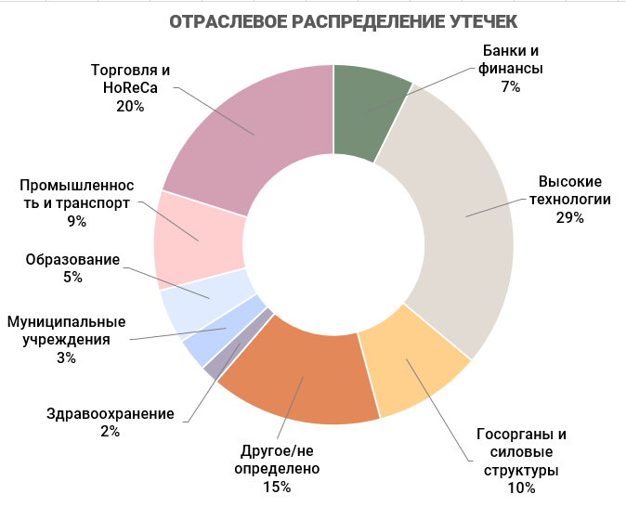
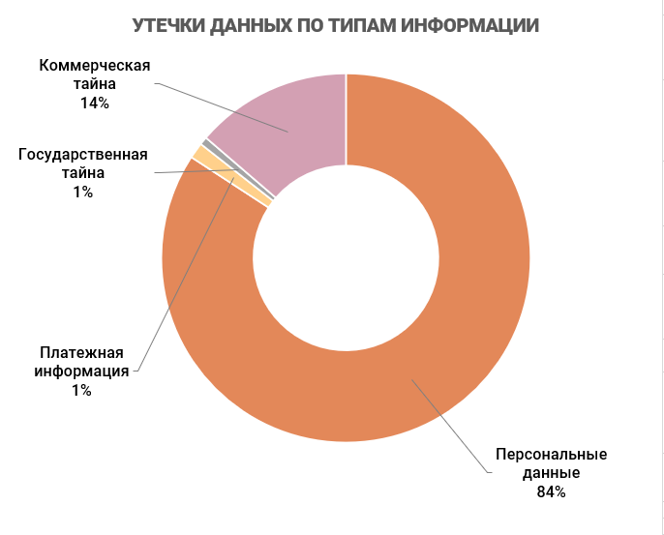
СТАТИСТИКА ПО УТЕЧКАМ ДАННЫХ

Slide 5

РЕШЕНИЕ
Мы создаем универсальную систему защиты файлов при помощи шифрования, которую можно интегрировать в ПО компаний, которые хотят защитить корпоративную информацию.
В решении используется шифрование AES-256, которое основывается на симметричном ключе шифрования.

Slide 6



РЕЗУЛЬТАТ ОТ ИСПОЛЬЗОВАНИЯ СИСТЕМЫ
Защита файлов от несанкционированного доступа
Снижение экономического
ущерба
Ограниченный доступ к ключам

Slide 7
ПАЙПЛАЙН ШИФРАТОРА

Slide 8
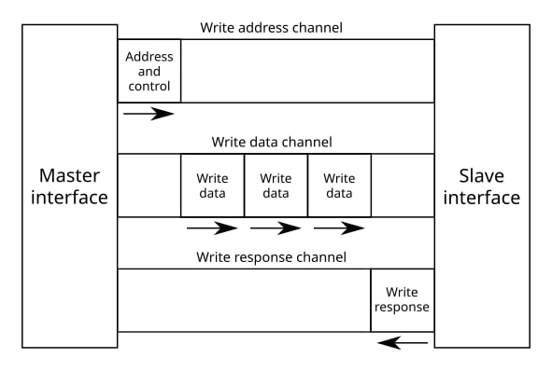
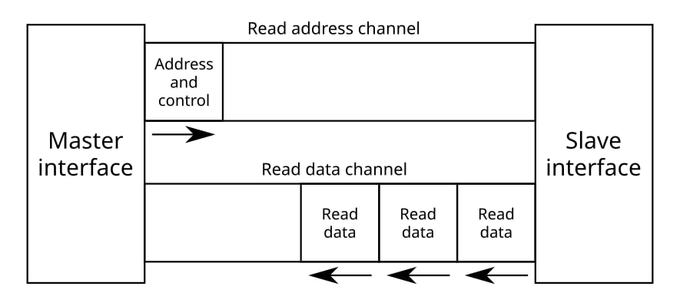
КОНЕЧНЫЕ АВТОМАТЫ
Конечные автоматы для
каналов чтения и записи

Slide 9
МАСШТАБИРУМОСТЬ
1) Использование квантово-безопасного шифрования
2) Использование аппаратных ускорителей, таких как графические процессоры (GPU) или специализированных криптографических процессоров (HSM)
3) Анализ аномалий с помощью нейросетей
4) Поддержка высоконагруженных систем

Slide 10
СПАСИБО ЗА ВНИМАНИЕ!

Slide 11
Приложение

Slide 12
Отчет об проделанной работе
После выбора темы проекта распределения ролей в команде, были описаны основные функции системы, а именно:
Модуль приема данных;
Модуль шифрования и расшифрования файлов (прописан алгоритм работы шифратора и дешифратора);
Модуль работы с памятью.
После чего была изучена спецификация AXI4-MM.
Далее была создана презентация, изучены и проанализированы проблемы, подготовка к защите.

